Slide 1
Методика организации занятий силовой направленности.

Slide 2
Силовые способности – это комплекс различных проявлений человека в определенной двигательной деятельности, в основе которых лежит понятие «сила».
Сила – это способность человека преодолевать внешнее сопротивление или противостоять ему посредством мышечных усилий (напряжений).

Slide 3
Средства развития силовых способно­стей
В за­висимости от вида отягощения делятся на три группы:
– упражнения с внешними отягощениями (штанга, различные предметы, партнер, тренажерные устройства и т.д.): При дозирова­нии внешнего отягощения в практике используют показатели-ли­бо проценты от максимального отягощения, либо предельное число повторений
– упражнения, отягощенные весом собственного тела;
– упражнения в самосопротивлении, представленные акцентиро­ванным волевым напряжением мышц-антагонистов, обычно в ста­тическом режиме
По признаку режима работы мышц силовые упражнения можно классифицировать на статические, преодолевающие и уступающие.

Slide 4
Методы развития силовых способно­стей
Метод непредельных отягощений;
Метод предельных и околопредельных отягощений;
Метод статических усилий;
Метод динамических усилий.

Slide 5
Метод непредельных отягощений
Сущность метода состоит в том, что непредельный вес человек поднимает максимально возможное число раз (до отказа). В рамках этого подхода можно выделить несколько частных ме­тодов в зависимости от величины отягощения (метод малых отя­гощений – повторный максимум 19–25 раз; средних – П.М. – 7–12; больших – П.М. – 4–6).

Slide 6
Отяго­щения целесообразно нормировать в пределах от 50% до 80% от индивидуального максимума, что в пересчете на ПМ составит от 14 до 5 повторений. Оптимальными для занятий считаются отягощения в диапазоне 50–60%, что составит предель­ное число повторений 14–16 раз в одном подходе. Число подходов в каждом упражнении 3 и более, а видов упражнений в одном заня­тии 2–3, интервалы отдыха между подходами – порядка 3–4 мин. Количество занятий в неделю – не менее 3. При таком режиме од­новременно растет сила и увеличивается мышечная масса.
Следует иметь в виду, что отягощения, меньше 35–40% от максимально возможных (ПМ–20–25) существенного влияния на рост силы не оказывают.

Slide 7
Достоинства метода
1. Для метода характерен большой объем работы. Подобная достаточно объ­емная нагрузка вызывает значительные энергетические траты и большие сдвиги в обмене веществ. Активизация обменных процес­сов в период восстановления вызывает увеличение мышечной мас­сы и одновременный рост силы. Именно поэтому культуристы, на­чинающие и спортсмены, не ограниченные рамками весовых ка­тегорий, широко пользуются этим методом.
2. При работе с непредельными отягощениями вероятность по­лучения травм снижается, кроме того, отсутствует максимальное натуживание, характерное для методов с предельными отягоще­ниями.
3. Упражнения с непредельными отягощениями позволяют кон­тролировать технику, что немаловажно при освоении силовых движений.

Slide 8
Недостатки метода
1. Работа с непредельными отягощениями не всегда выгодна в энергетическом отношении, т.к. в ряде слу­чаев, особенно в спортивной тренировке, действует методическое правило – добиваться положительных наибольших эффектов при возможно меньшей затрате усилий и времени. В этом случае пра­вило остается частично нереализованным.
2. Данным методом невозможно добиться максимального разви­тия силы, т.к. наиболее ценные для прироста силы последние два-три повторения в каждом подходе, выполняются на фоне утомле­ния центральной нервной системы. В связи с этим сила и частота эффекторных импульсов оказывается несколько ниже предельно возможной, а следовательно, и менее эффективно развивающей.

Slide 9
Метод предельных и околопредельных отягощений
Метод считается основным для развития максимальной силы. Предельным отягощением считается такое, которое человек может выполнить без эмоционального напряжения всего один раз. Около­предельные отягощения – два–три раза, что составляет примерно 85–95% от максимума.
Предельное усилие, в отличие от непредельного, характеризу­ется одновременным включением в работу большого числа двига­тельных единиц, их синхронным ритмом, а также максимальной силой и частотой импульсации.

Slide 10
Метод характеризуется сле­дующими параметрами нагрузки: вес отягощении 85–95% от мак­симального (ПМ–1–3), число подходов 5–6, интервалы отдыха ме­жду подходами 5–8 мин. Количество занятий в неделю – не чаще 1–2 раз.

Slide 11
Достоинства метода
Метод позволяет развивать максимально возможную силу чело­века, при в общем-то не высоких суммарных объемах нагрузки. Заниматься с такими отягощениями чаще, чем один–два раза в неделю, не рекомендуется. Кроме того, занятия с предельными весами обычно не ведут к росту мышечной массы.

Slide 12
Недостатки метода
Возможны травмы, особенно в поясничном отделе
Трудно контролировать технику движения
Метод может принести серьезный вред здоровью. Так, при занятиях с предельными отягощениями происходит большое натуживание и соответствующая задержка дыхания. Все это препятствует нормальному кровоснабжению работающих органов. Длительное чрезмерное натужи­вание в связи с этим может привести к потере сознания.

Slide 13
Метод статических усилий
Сущность метода состоит в том, что человек выполняет по­вторно ряд максимально возможных усилий, каждое продолжи­тельностью 5–6 сек. Обычно это выполнение различных упоров под разными углами (чаще всего 90°–120°), или удержаний каких-то тяжестей в определенных положениях.

Slide 14
Если исполь­зовать статические усилия при одних и тех же положениях, то рост силы прекращается через 1,5–2 месяца занятий.
В процессе развития силы метод используется в качестве до­полнительного к другим методам.
При занятии статическими упражнениями необходимо, чтобы им предшествовали динамические упражнения. В интервалах отдыха целесообразно давать упражнения в растягивании и расслаб­лении.

Slide 15
Достоинства метода
Метод не требует слож­ного оборудования, занимает мало времени. При этом с его помощью можно воздействовать практически на любые мышечные группы. Статические усилия можно применять везде, особенно в условиях с вынужденной двигательной пассивностью, например, при различных травмах опорно-двигательного аппарата и т.д.

Slide 16
Недостатки метода
Эффективность метода в плане развития силы меньше по сравнению с другими методами. Более того, статическая сила из-за различия нервно-мышечной ре­гуляции при выполнении изометрических и динамических упраж­нений мало сказывается на эффективности динамического режима, хотя последний обычно доминирует не только в спорте, но и в жизни.

Slide 17
Метод динамических усилий
Сущность метода заключается в том, что непредельные отяго­щения повторяются с максимально возможной скоростью или тем­пом. Число повторений, как правило, ограничивается началом снижения скорости движения. Интервалы отдыха между попыт­ками должны дать возможность относительно полного восстанов­ления работоспособности.

Slide 18
Принцип определения величины отягощения для развития скоростно-силовых способностей таков: отягощение должно быть по возможности большим, однако, чтобы, во-первых, при этом существенно не искажалась техника целевого упражнения, во-вторых, заметно не снижалась скорость его выполнения.
Число повторений в одном подходе не должно быть большим и в целом оно лимитируется началом замедления движения. Количе­ство подходов также определяется фактором снижения скорости движения. Интервалы отдыха между подходами делаются продолжительными (от 3 до 6–8 мин), чтобы обеспечить восстановление работоспособности.

Slide 19
Достоинства метода
Практи­чески, не вызывая увеличения мышечной массы, он эффективно совершенствует скоростно-силовые способности, в том числе с большой долей силового компонента.

Slide 20
Недостатки метода
Возможность получения разного рода травм при выполнении мощных скоростно-силовых упражнений. Избежать их помогает тщательная общая и специальная разминка перед каждым заня­тием.

Slide 21
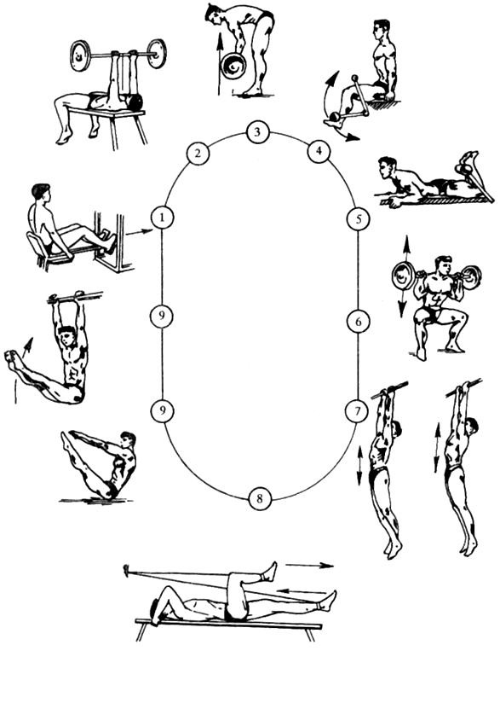
Упражнения с отягощением весом собственного тела и внешним отягощением
Круговая тренировка представляет собой такой режим тренировок, при котором упражнения выполняются друг за другом по одному подходу. Такая тренировка способствует росту выносливости и помогает худеть в период сушки за счет минимального периода отдыха между подходами. Круговая тренировка рекомендуется также начинающим атлетам для подготовки организма к будущей силовой работе.

Slide 22
Основные принципы круговой тренировки
Использование многосуставных упражнений. Такие движения называются также базовыми и позволяют эффективно нагрузить все мышечные группы, в том числе мелкие стабилизирующие мышцы, которые не задействованы в изолированной работе.
Многоповторный характер нагрузки. Круговая тренировка предусматривает большое число повторений в каждом подходе. Это позволяет улучшить капилляризацию мышц и повысить их силовой потенциал.
Одно упражнение на каждую мышцу. Круговая тренировка предусматривает лишь одно упражнение на конкретную мышечную группу. Количество рабочих подходов на начальном этапе – 1, по мере роста силовых показателей и опыта тренировок эта цифра может быть увеличена до 2-3 подходов.
Разнообразие упражнений. В каждый тренировочный день мы меняем как последовательность упражнений, так и сами упражнения. Такая методика не позволит организму приспособиться к нагрузкам, и каждый раз тренировки будут максимально интенсивными.

Slide 23
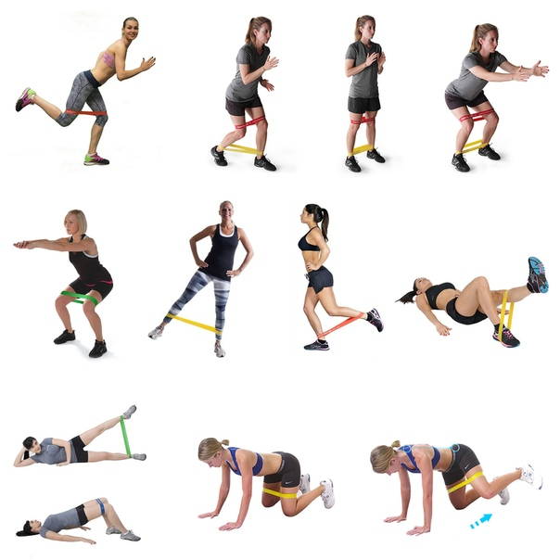
Круговая тренировка с использованием эспандеров

Slide 24
Определение параметров нагрузки
При многократном выполнении упражнений используются три основных вида дозировки, а в связи с этим и три соответствующих им вида нагрузки:
При большом количестве повторений (15 и больше) – малая нагрузка.
При среднем количестве повторений (8-10 раз) – средняя нагрузка.
При малом количестве повторений (1-3 раза) – максимальная или большая нагрузка.

Slide 25
Один из способов, как правильно определять правильную величину нагрузки или вес груза для одного из видов дозировки, заключается в том, что следует найти максимальный вес, с которым вы будете правильно выполнять упражнение. На практике это выглядит так: со штанги постепенно снимаются диски, пока их не останется столько, сколько вам не помешает правильно выполнить данное упражнение это и будет максимальный груз

Slide 26
Для определения веса груза следует руководствоваться следующим:
при большом количестве повторений уменьшить вес штанги на 50-70 % в зависимости сколько раз нужно упражнение повторить (15 или 30) – это и будет малой нагрузкой;
при среднем количестве повторений (6-10) уменьшить вес штанги на 30 –40 % по сравнению с весом штанги при максимальной нагрузке – это средняя нагрузка;
при малом количестве повторений (1-3) уменьшая вес штанги на 5-10%, получим большую нагрузку.

Slide 27
Для постоянного роста силы и мышечной массы каждые 2 – 3 недели нужно увеличивать вес используемых снарядов на 2 – 2,5 кг – при упражнениях для бицепса, трицепса и дельтовидной мышцы и других, 5 – 7,5 кг – при упражнениях для развития мускулатуры ног или чисто силового характера (жимы, приседания).

Slide 28
Среднее количество повторений (6 – 10 раз) – наиболее употребляемая в тренировках, как новичков, так и у достаточно подготовленных спортсменов. При таких упражнениях используется средняя нагрузка (максимальный вес снижен на 30 – 40 %). Эта дозировка является самой рациональной для развития и роста мышечной массы, равно как и для развития силы мышц и выносливости (8).
Малое количество повторений (1 – 3раза). Используется для интенсивного развития мускулатуры, увеличения веса и, главное, для развития физической силы. Этот вид дозировки предназначен для хорошо подготовленных спортсменов, которые намерены выступать в ответственных соревнованиях по какому – либо виду спорта. Нагрузка при такой дозировке весьма высока: 90 – 95 – 100% максимального веса.

Slide 29
Темп занятий делится на:
1) быстрый
2) средний
3) медленный.

Slide 30
Быстрый темп применяется при выполнении упражнения с малым отягощением, а так же без отягощения, средний темп выполнения упражнений с соблюдением ритмичности, при котором мускульное напряжение чередуется с расслаблением. Этот темп является наиболее оптимальным для развития мышц. При таком ритме наиболее благоприятно действует нагрузка на внутренние органы, что способствует их хорошей работе, оптимальному состоянию центральной нервной системы.

Slide 31
Медленный темп выполнения упражнений используется обычно в следующих случаях:
если использованное отягощение не позволяет заниматься в среднем темпе;
если положение тела исключает в связи с возможным повреждением мышц, быстрый и средний темп;
если с помощью медленного темпа вы хотите вовлечь в максимальную работу мускулатуру.

Slide 32
Запрещается задерживать дыхание, при сокращении мышц следует делать медленный выдох, при уступающей работе короткий средней глубины вдох, другими словами вдыхайте, когда делаете лёгкую часть упражнения, выдыхайте на усилие.

Slide 33


Slide 34
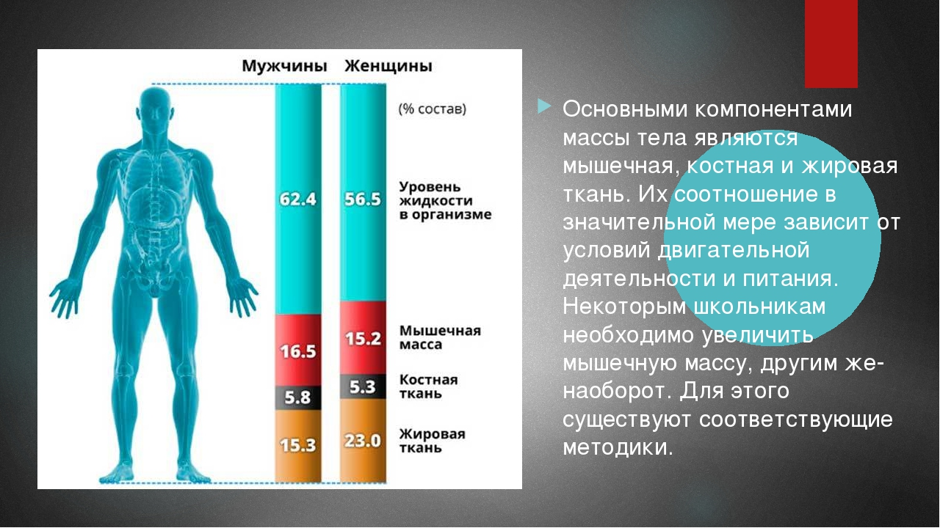

Slide 35
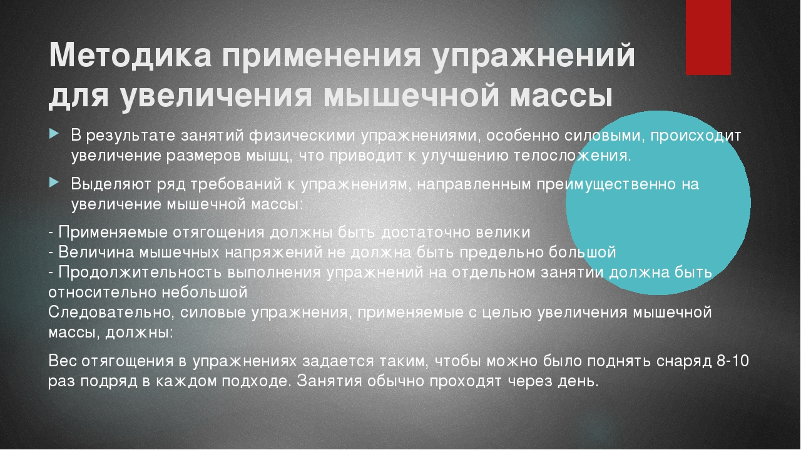

Slide 36
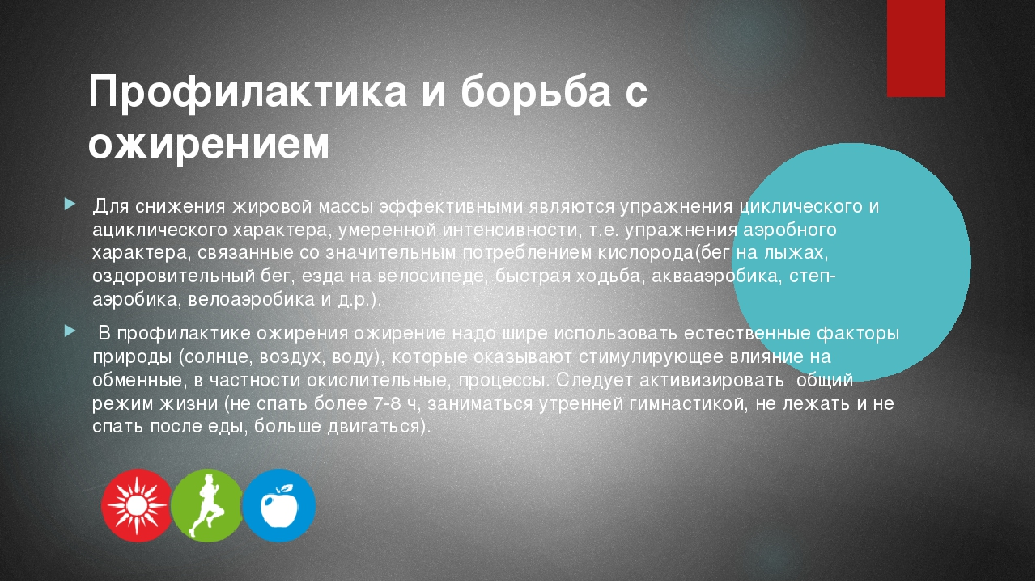

Slide 37
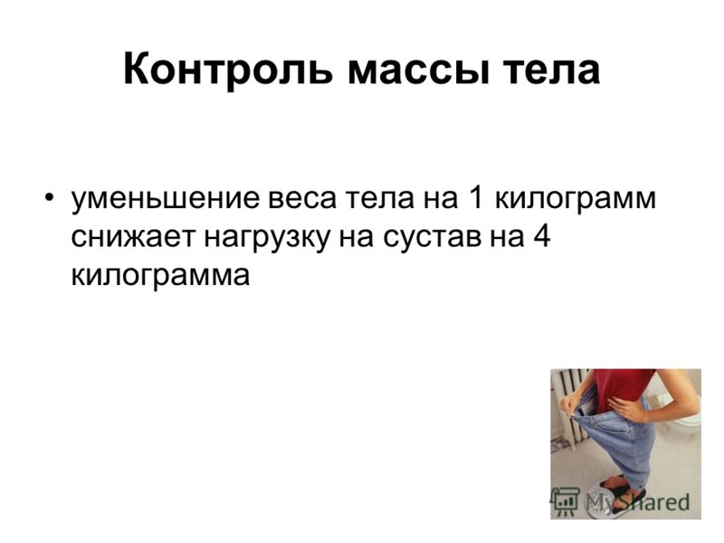

Slide 38
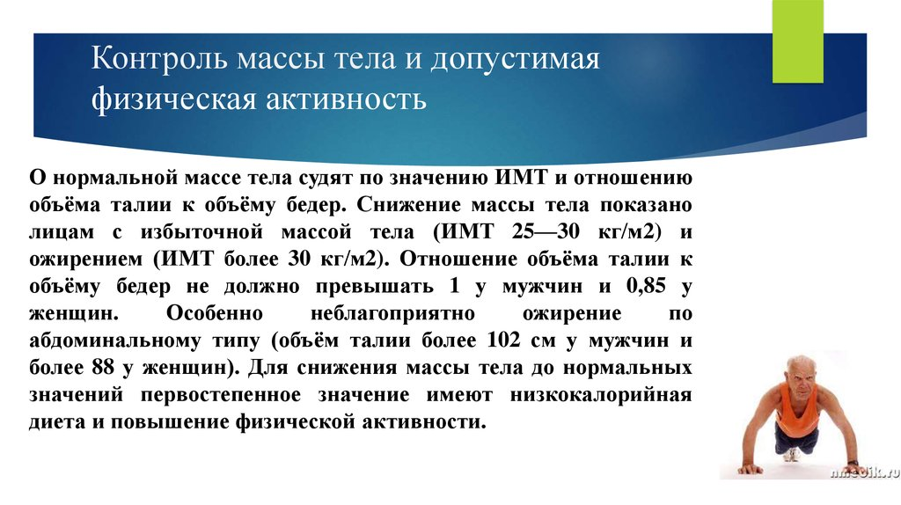

Slide 39
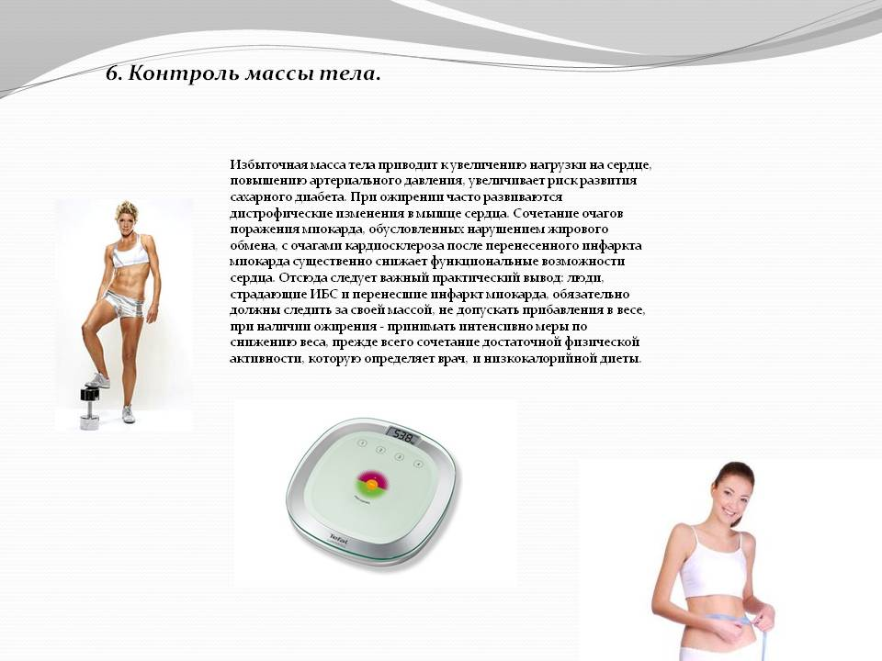

Slide 40
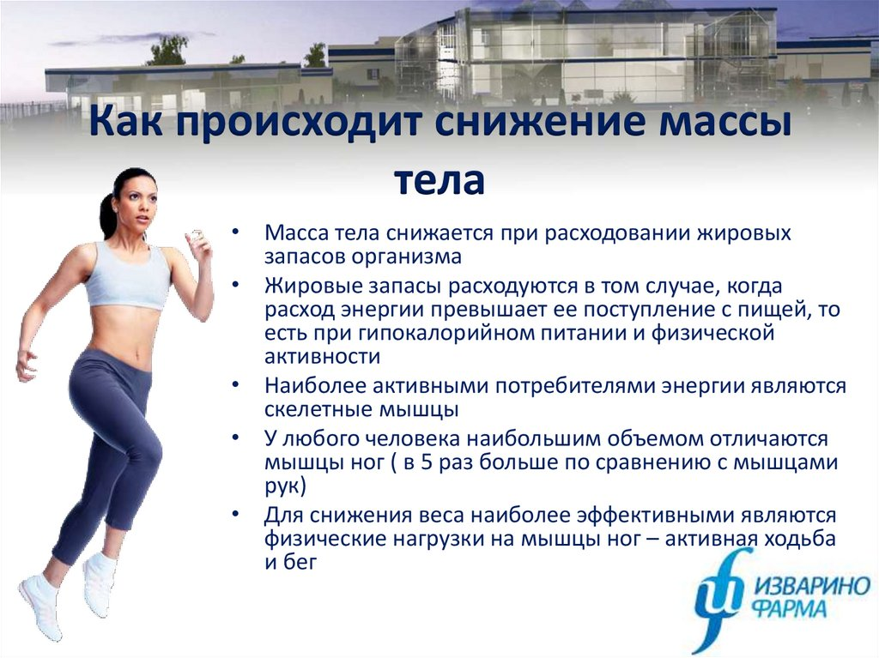

Slide 41


Slide 42
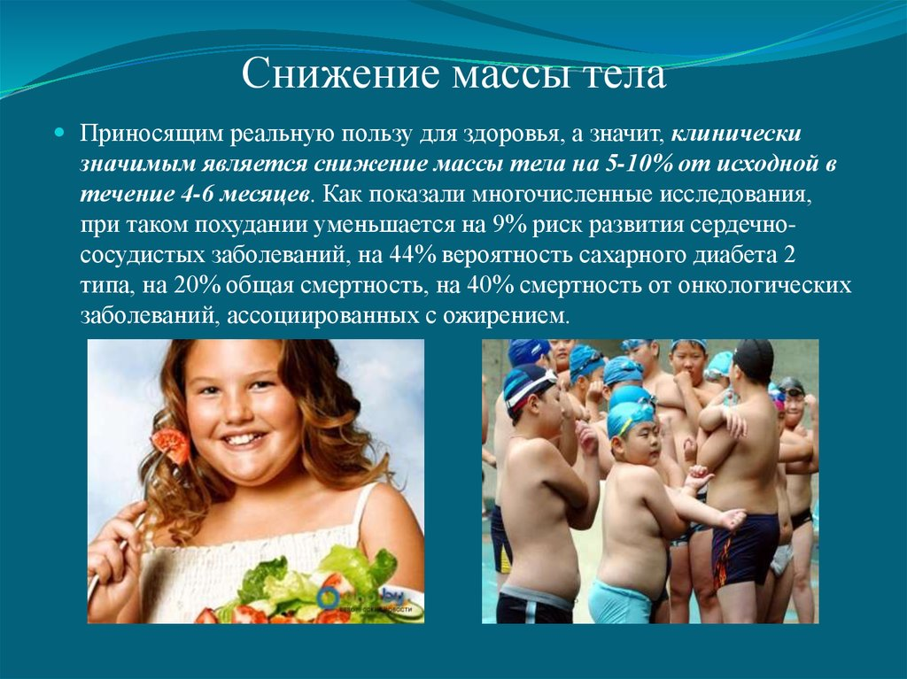

Slide 43
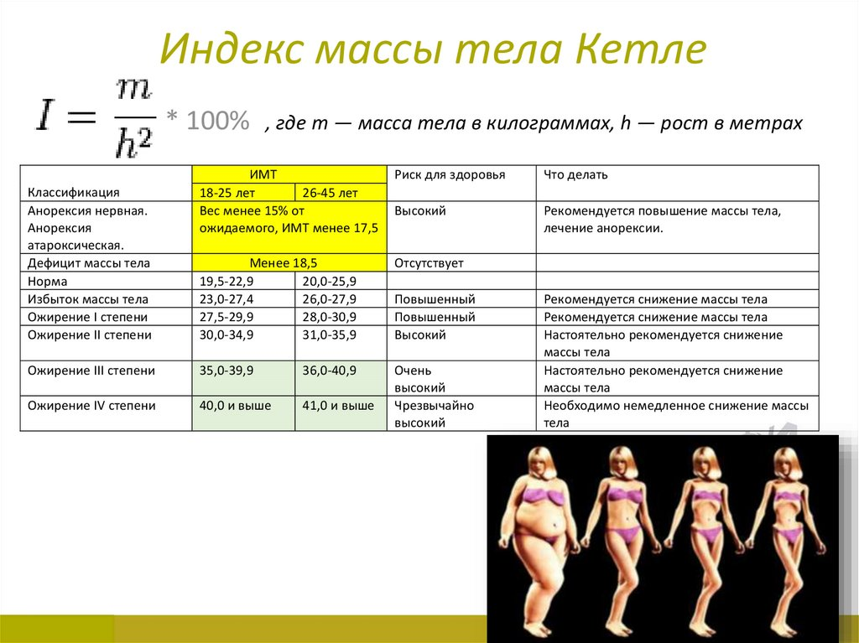

Slide 44
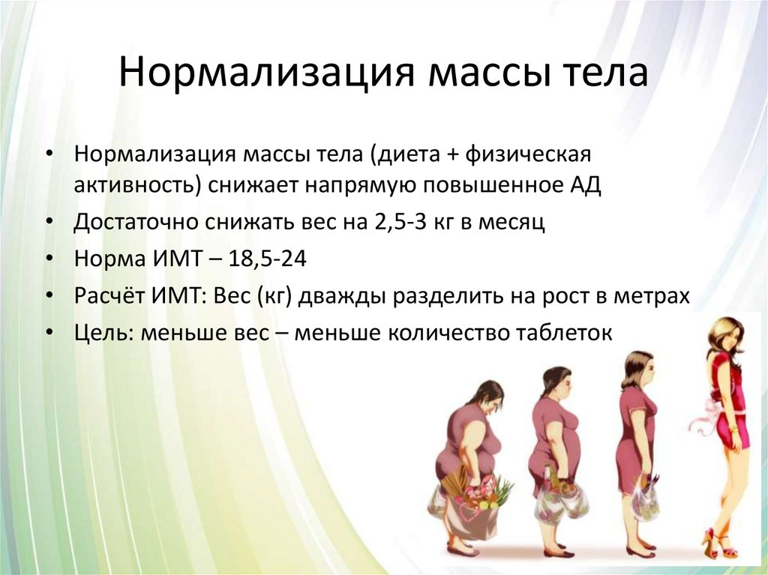

Slide 45
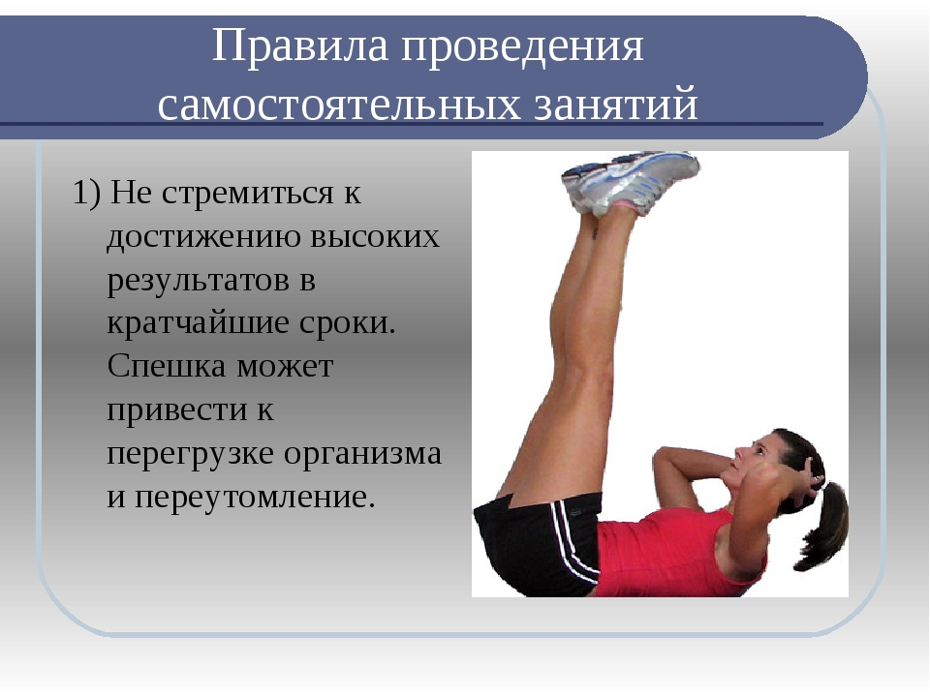

Slide 46
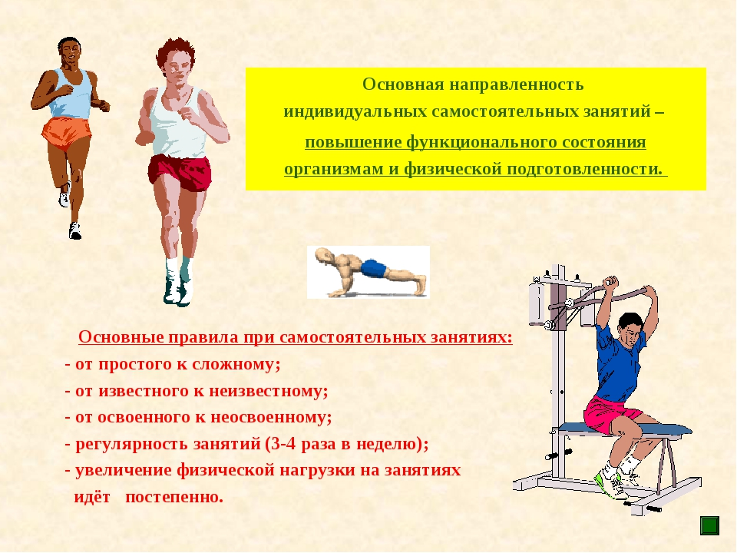

Slide 47
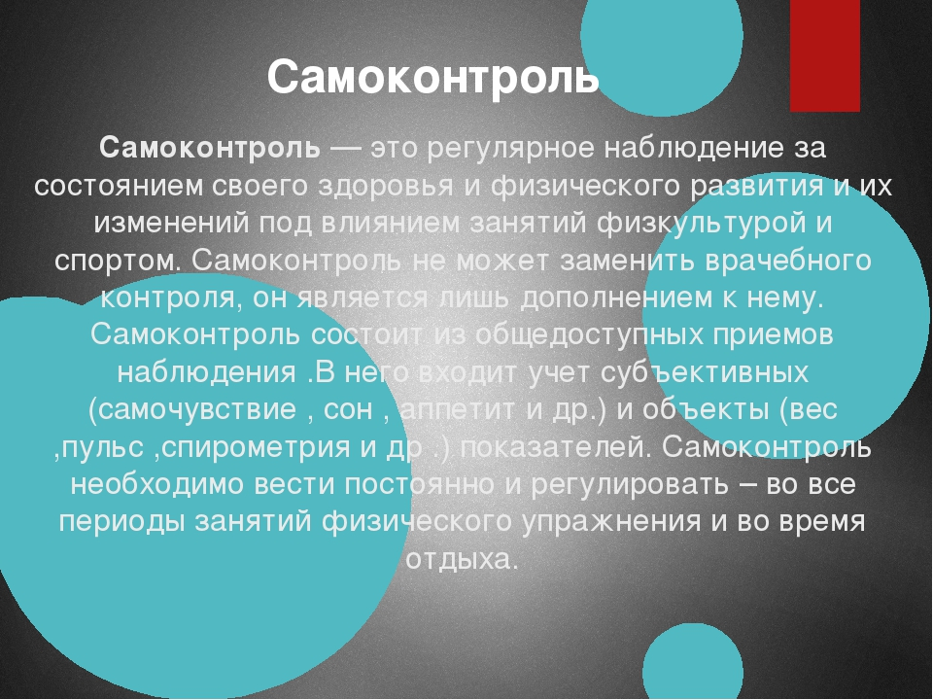

Slide 48
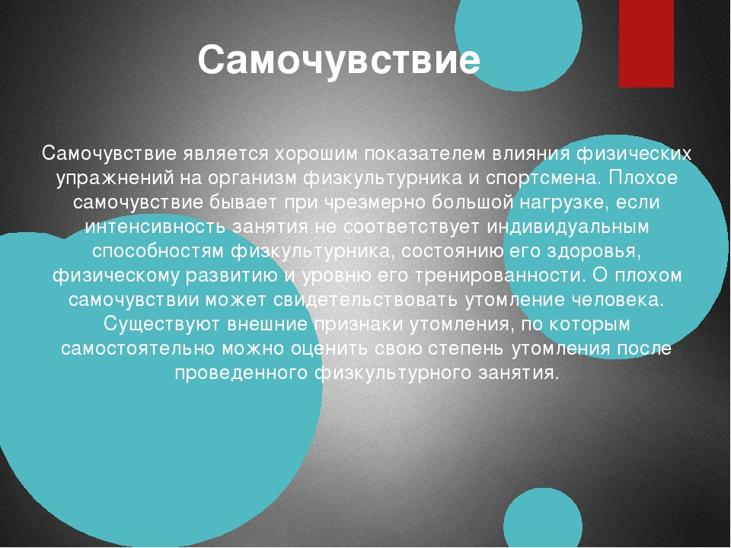

Slide 49
